Slide 1
J-BAC公式ウェブ
会員団体ページでの紹介のご案内
アルコール検知器協議会
業務委員会 WEBIT班
更新日：2025.6.2
作成日：2023.7.3
Members Only
2015-2021 Japan Breath Alcohol Testing Consortium All Right Reserved.

Slide 2
１.ご準備いただくもの
【新規会員様へ】
J-BACウェブサイト「会員団体ページ」掲載用の素材をご提供いただけないでしょうか。
J-bacウェブサイトに反映させていただきます。
（※既存会員様へ、更新がありましたら素材をお送りください。対応させていただきます。）
① 貴社正式名（ウェブにそのまま掲載）
② 貴社ロゴ画像 1枚
⇒ .ai(illustratorデータ) or .png（800×250ピクセルなどの大きめサイズ）
③ 貴社リンク先のURL
https://rakko.tools/tools/59/
参考
https://j-bac.org/member/
Members Only
2015-2021 Japan Breath Alcohol Testing Consortium All Right Reserved.

Slide 3
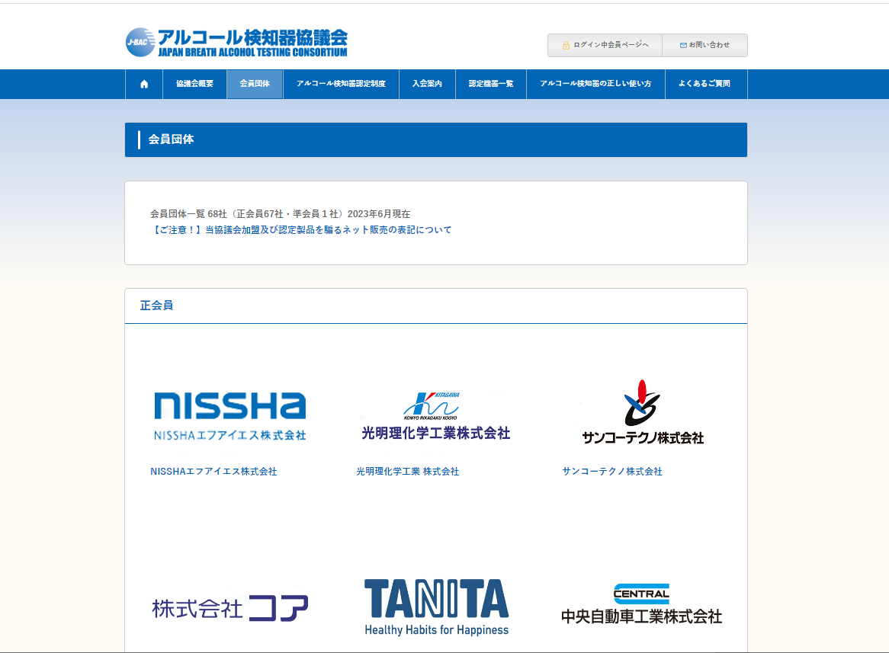
２.掲載例
https://rakko.tools/tools/59/
Members Only
2015-2021 Japan Breath Alcohol Testing Consortium All Right Reserved.

Slide 4
３.送付先
アルコール検知器協議会
業務委員会
WebIT班 テレニシ細川
To
rie.hosokawa@g.tele-nishi.co.jp
Cc
hoshi.masanori@jvckenwood.com
業務委員会委員長 星様
sakaguchi@sanko-techno.co.jp
幹事・事務局 坂口様
https://rakko.tools/tools/59/
◎ご不明な点がありましたらアルコール検知器協議会事務局の坂口様もしくはテレニシ細川までお気軽にお問合せください
Members Only
2015-2021 Japan Breath Alcohol Testing Consortium All Right Reserved.

